Slide 1
Εκπαιδευτική Ενότητα 7
Κριτήρια αξιολόγησης του Ελληνικού εργαλείου SΝTool - Κλίμακα Γειτονιάς

Slide 2
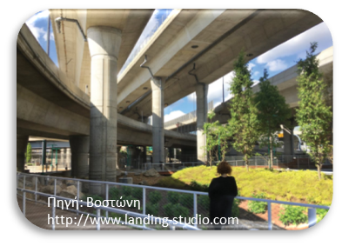
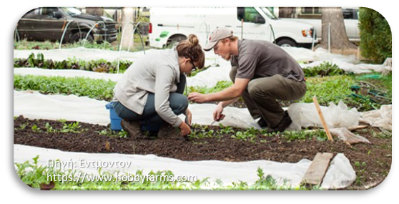
Α.1.7 – ΔΙΑΤΗΡΗΣΗ ΕΔΑΦΟΥΣ
Α.1.7 – ΔΙΑΤΗΡΗΣΗ ΕΛΕΥΘΕΡΩΝ ΕΔΑΦΩΝ ΜΕ ΟΙΚΟΛΟΓΙΚΗ ή ΓΕΩΡΓΙΚΗ ΑΞΙΑ
ΘΕΜΑΤΙΚΗ ΕΝΟΤΗΤΑ | ΚΑΤΗΓΟΡΙΑ
Α. Αστικές Υποδομές | Α.1 Αστική Δομή & Μορφή
Βλέπε G.1.3 για την Κλίμακα Γειτονιάς
Προστασία ελεύθερων εκτάσεων / γης με
οικολογική ή γεωργική αξία

Slide 3
Α.1.7 – ΔΙΑΤΗΡΗΣΗ ΕΔΑΦΟΥΣ
ΓΕΝΙΚΕΣ ΠΛΗΡΟΦΟΡΙΕΣ
Τα εδάφη με τη μεγαλύτερη αξία, που μπορούν να επιτελούν πολυάριθμες λειτουργίες, δεν προστατεύονται επαρκώς από την κατάληψη γης και τη σφράγιση, παρόλο που σε πολλές περιπτώσεις η προστασία του εδάφους και οι ανάγκες οικονομικής ανάπτυξης των πόλεων δεν είναι αντικρουόμενες [1].
Η διατήρηση των εδαφών μεγάλης αξίας που βρίσκονται εντός περιοχών που πρόσφατα αστικοποιήθηκαν θα έχει σημαντικό αντίκτυπο στην ποιότητα ζωής και στο περιβάλλον. Αυτό ισχύει όχι μόνο στις άκρως αστικοποιημένες περιοχές οι οποίες έχουν ήδη απολέσει τον γεωργικό τους χαρακτήρα αλλά κατά κατεξοχήν στις περιαστικές ζώνες, οι οποίες έχουν προσφάτως αστικοποιηθεί.
Σε κάποιες χώρες, προκειμένου να αποφευχθεί περαιτέρω κατάληψη και σφράγιση του εδάφους, για τη μετατροπή των γεωργικών εδαφών απαιτείται καταβολή τέλους που εξαρτάται από την ποιότητα του εδάφους, την κατηγορία της οικιστικής περιοχής και τη δυνατότητα άρδευσης.
Τα χαρακτηρισθέντα «πράσινα και μπλε τοπία» προστατεύονται από την ανάπτυξη υποδομών ώστε να διασφαλιστεί η ύπαρξη οικολογικών δικτύων.

Slide 4
Α.1.7 – ΔΙΑΤΗΡΗΣΗ ΕΔΑΦΟΥΣ
ΣΚΟΠΟΣ
Καθορισμός της ελεύθερης γης με οικολογική ή γεωργική αξία, η οποία δεν είναι δομημένη.

Slide 5
Α.1.7 – ΔΙΑΤΗΡΗΣΗ ΕΔΑΦΟΥΣ
ΜΕΘΟΔΟΛΟΓΙΑ ΑΞΙΟΛΟΓΗΣΗΣ - ΠΕΡΙΓΡΑΦΗ
Οι περισσότερες αστικές περιοχές βρίσκονται σε κατάσταση συνεχούς ανάπτυξης και ανοικοδόμησης, καθώς το κτιριακό απόθεμα και οι υποδομές υφίστανται ταυτόχρονες αλλαγές με τις οικοδομικές και κατασκευαστικές δραστηριότητες, την λειτουργία, την ανακαίνιση και την κατεδάφιση των κτιρίων.
Σε πολλές περιπτώσεις, αυτή η διαδικασία είναι σε βάρος της χρήσης γης που υπό άλλες συνθήκες θα ήταν πολύτιμη για οικολογικούς ή γεωργικούς σκοπούς.
Στο πλαίσιο αυτό, το ποσοστό του εδάφους της περιοχής που παραμένει ελεύθερο αποτελεί χρήσιμη πληροφορία για τον αποτελεσματικό στρατηγικό αστικό σχεδιασμό και ανάπτυξη.

Slide 6
Α.1.7 – ΔΙΑΤΗΡΗΣΗ ΕΔΑΦΟΥΣ
ΜΕΘΟΔΟΛΟΓΙΑ ΑΞΙΟΛΟΓΗΣΗΣ - ΔΕΙΚΤΗΣ
Περιγραφή | Μονάδες | Πηγές Δεδομένων
Το ποσοστό της ελεύθερης γης με οικολογική ή γεωργική αξία προς την συνολική επιφάνεια της περιοχής ενδιαφέροντος | % | Χάρτης της αστικής περιοχής με τις χρήσεις γης

Slide 7
Α.1.7 – ΔΙΑΤΗΡΗΣΗ ΕΔΑΦΟΥΣ
ΟΡΙΑ & ΠΕΔΙΟ ΕΦΑΡΜΟΓΗΣ
Το πεδίο εφαρμογής περιλαμβάνει:
Περιοχές που έχουν αναγνωρισμένη οικολογική¹ ή γεωργική² αξία, ακόμη και σε περίπτωση αναγεννηθέντων εκτάσεων
Περιοχές που περιλαμβάνονται μέσα στην περίμετρο της υπό μελέτης γειτονιά
¹ Γη με γεωργική αξία: περιοχή που προορίζεται για καλλιέργειες (π.χ. λαχανικά) ή κτηνοτροφία, κ.α.
² Γη με οικολογική αξία: περιοχή που υποστηρίζει την διατήρηση του τοπικού φυσικού οικοσυστήματος (πανίδα και χλωρίδα)
Δεν περιλαμβάνονται
Πάρκα
Πλατείες
Βλέπε F.3.3 για τα σχετικά θέματα

Slide 8
Α.1.7 – ΔΙΑΤΗΡΗΣΗ ΕΔΑΦΟΥΣ
ΜΕΘΟΔΟΣ ΥΠΟΛΟΓΙΣΜΟΥ
Τα βήματα υπολογισμού είναι τα εξής:
Βήμα 1: Υπολογίστε την συνολική επιφάνεια (m²) της περιοχής ενδιαφέροντος
Βήμα 2: Υπολογίστε την επιφάνεια (m²) όλης της ελεύθερης γης που θεωρείται από τις αρμόδιες αρχές με οικολογική ή γεωργική αξία για την περιοχή
Βήμα 3: Υπολογίστε τον δείκτη επίδοσης ως το ποσοστό (%) της ελεύθερης επιφάνειας εδάφους με οικολογική ή γεωργική αξία επί της συνολικής επιφάνεια της περιοχής ενδιαφέροντος

Slide 9
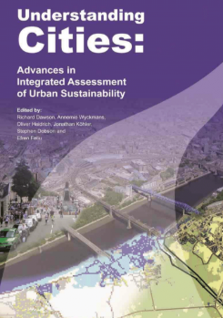
Α.1.7 – ΔΙΑΤΗΡΗΣΗ ΕΔΑΦΟΥΣ
ΒΙΒΛΙΟΓΡΑΦΙΑ - ΠΛΗΡΟΦΟΡΙΕΣ
[1] Κατευθυντήριες γραμμές για τις βέλτιστες πρακτικές περιορισμού, μετριασμού ή αντιστάθμισης της σφράγισης του εδάφους. Λουξεμβούργο: Υπηρεσία Εκδόσεων της Ευρωπαϊκής Ένωσης, 2012. http://ec.europa.eu/environment/soil/pdf/guidelines/pub/soil_el.pdf
[2] Η αστική γεωργία σε πρώτο πλάνο, GO GREEN http://www.paragogi.net/contentfiles/entypa_pdf/01_GO%20GREEN.pdf
https://www.ncl.ac.uk/media/wwwnclacuk/ceser/files/Understanding%20Cities.pdf
https://unhabitat.org/books/urban-planning-for-city-leaders/

